Slide 1


المقاعد
محدودة
Niveau
3
Programme de remédiation intensive
- Français -
Palier: 1
Parcours
1
Séance : 1
Version expérimentale pour les Ecoles Pionnières.
Non définitive. En cours d’amélioration.

Slide 2


Pour l’enseignant – A ne pas lire aux élèves
Recommandations générales pour les enseignant(e)s
. 1. Se préparer : lire attentivement l’ensemble des diapositives en amont afin de s’en imprégner pour la préparation de la carte mentale de la leçon et anticiper les enchaînements.
2. Couvrir le contenu de la leçon avec la vérification de la compréhension avant de passer à l’étape suivante : ne pas sauter des diapositives et vérifier la compréhension; en maintenant un rythme soutenu et en évitant le temps mort;
3.Être fidèle au scénario pédagogique et garder une posture dynamique: suivre les consignes du ruban didactique activement, sans se limiter à une lecture passive.
4.Expliquer les consignes: s’assurer que tous les élèves comprennent les consignes des activités, en les invitant à les reformuler ou à les réexpliquer, si besoin, dans leur langue maternelle.
5.Donner un feed back riche et systématique en repérant les erreurs : solliciter la participation du maximum d’ élèves en les questionnant et en corrigeant leurs réponses erronées .
6.Adopter une posture dynamique : circuler dans la classe, capter l’attention par des explications vivantes , et au besoin , illustrer par des exemples;

Slide 3

Pour l’enseignant(e) – ne pas lire aux élèves
À la fin de la séance d’aujourd’hui, au moins 80% des élèves doivent être capables de :
Comprendre et produire les mots du vocabulaire:
- Ardoise - livre - ordinateur - ananas - immeuble - olive.
Identifier, nommer lire et écrire les lettres a, o et i.

Slide 4









Pour l’enseignant ( e )
Matériel technique
PC + PPT
Pointeur
Projection ajustée
Matériel didactique
Ardoise
Cahier
Livret

Slide 5








Pictogrammes pour la gestion de la séance.
Pour l’enseignant ( e )
.
Modelage.
Les élèves écoutent.
Questions directes.
L’enseignant( e) désigne des élèves
Répétition chorale.
Toute la classe
participe.
Observation.
Les élèves observent
Passage au tableau.
Un élève réalise la tâche.
Travail en binôme.
Les élèves travaillent à deux .
Pratique autonome.
L’enseignant(e) circule entre les rangs.
Devoir à la maison.
Les élèves recopient leurs devoirs

Slide 6


Plan de la séance 1
1. Rituel : Chanson de l’alphabet
2.Vocabulaire
ardoise– livre- ordinateur - ananas- olive – immeuble
3.Lecture: a- o- i
4.Écriture: a- o- i
5.Pratique autonome
6.Jeu
10 min
20 min
40 min
20 min
20 min
10 min

Slide 7


1. Rituel
2. Vocabulaire
3. Lecture
4.Ecriture
5.Pratique autonome
6.Jeu
Bonjour ! Nous allons commencer la séance du français.

Slide 8



1. Rituel
2. Vocabulaire
3. Lecture
4.Ecriture
5.Pratique autonome
6.Jeu
Prenez vos ardoises et vos livrets du français
Ardoise
Cahier
Livret

Slide 9
Rituel
Chanson :
les lettres de l’alphabet
الإعداد المادي للأستاذ

Slide 10




1. Rituel
2. Vocabulaire
3. Lecture
4.Ecriture
5.Pratique autonome
6.Jeu
Nous allons écouter la chanson de l’alphabet et nous allons chanter ensemble. Ecoutez bien , soyez attentif.

Slide 11

1. Rituel
2. Vocabulaire
3. Lecture
4.Ecriture
5.Pratique autonome
6.Jeu

Slide 12

1. Rituel
2. Vocabulaire
3. Lecture
4.Ecriture
5.Pratique autonome
6.Jeu
Nous allons écouter la chanson une deuxième fois.
Deuxième diffusion

Slide 13
1. Rituel
2. Vocabulaire
3. Lecture
4.Ecriture
5.Pratique autonome
6.Jeu

Slide 14



1. Rituel
2. Vocabulaire
3. Lecture
4.Ecriture
5.Pratique autonome
6.Jeu
  Je vais reprendre la chanson en pointant les lettres, suivez bien

Slide 15
1. Rituel | 2. Vocabulaire | 3. Lecture | 4.Ecriture | 5.Pratique autonome | 6.Jeu
1. Rituel
2. Vocabulaire
3. Lecture
4.Ecriture
5.Pratique autonome
6.Jeu
  Qui veut passer au tableau pour chanter en pointant les lettres ?

Slide 16
Vocabulaire
Ardoise - livre - ordinateur- ananas - immeuble - olive
الإعداد المادي للأستاذ

Slide 17






1. Rituel
2. Vocabulaire
3. Lecture
4.Ecriture
5.Pratique autonome
6.Jeu
Nous allons apprendre de nouveaux mots en français.

Slide 18

1. Rituel
2. Vocabulaire
3. Lecture
4.Ecriture
5.Pratique autonome
6.Jeu
C’est une ardoise. Comment vous dites ardoise dans votre langue?
L’enseignant (e ) fournit une rétroaction positive ou corrective.

Slide 19
1. Rituel
2. Vocabulaire
3. Lecture
4.Ecriture
5.Pratique autonome
6.Jeu
Une ardoise , ardoise. Répétons ensemble “une ardoise” ”. Encore une fois “une ardoise”.
Qui veut répéter ” une ardoise”? L’enseignant (e) désigne trois élèves pour répéter.
Une ardoise

Slide 20
1. Rituel
2. Vocabulaire
3. Lecture
4.Ecriture
5.Pratique autonome
6.Jeu
C’est un livre. Comment vous dites livre dans votre langue?
L’enseignant (e ) fournit une rétroaction positive ou corrective.

Slide 21
1. Rituel
2. Vocabulaire
3. Lecture
4.Ecriture
5.Pratique autonome
6.Jeu
Un livre , livre. Répétons ensemble “un livre” ”. Encore une fois “un livre”.
Qui veut répéter ” un livre”? L’enseignant (e) désigne trois élèves pour répéter.
Un livre

Slide 22
1. Rituel
2. Vocabulaire
3. Lecture
4.Ecriture
5.Pratique autonome
6.Jeu
C’est un ordinateur. Comment vous dites ordinateur dans votre langue?
L’enseignant (e ) fournit une rétroaction positive ou corrective.

Slide 23
1. Rituel
2. Vocabulaire
3. Lecture
4.Ecriture
5.Pratique autonome
6.Jeu
Un ordinateur , ordinateur . Répétons ensemble “un ordinateur” ”. Encore une fois “un ordinateur”.
Qui veut répéter ” un ordinateur”? L’enseignant (e) désigne trois élèves pour répéter.
Un ordinateur

Slide 24
1. Rituel
2. Vocabulaire
3. Lecture
4.Ecriture
5.Pratique autonome
6.Jeu
Qui veut dire les mots?
L’enseignant (e) désigne trois élèves. Il pointe les images en changeant l’ordre à chaque fois.

Slide 25
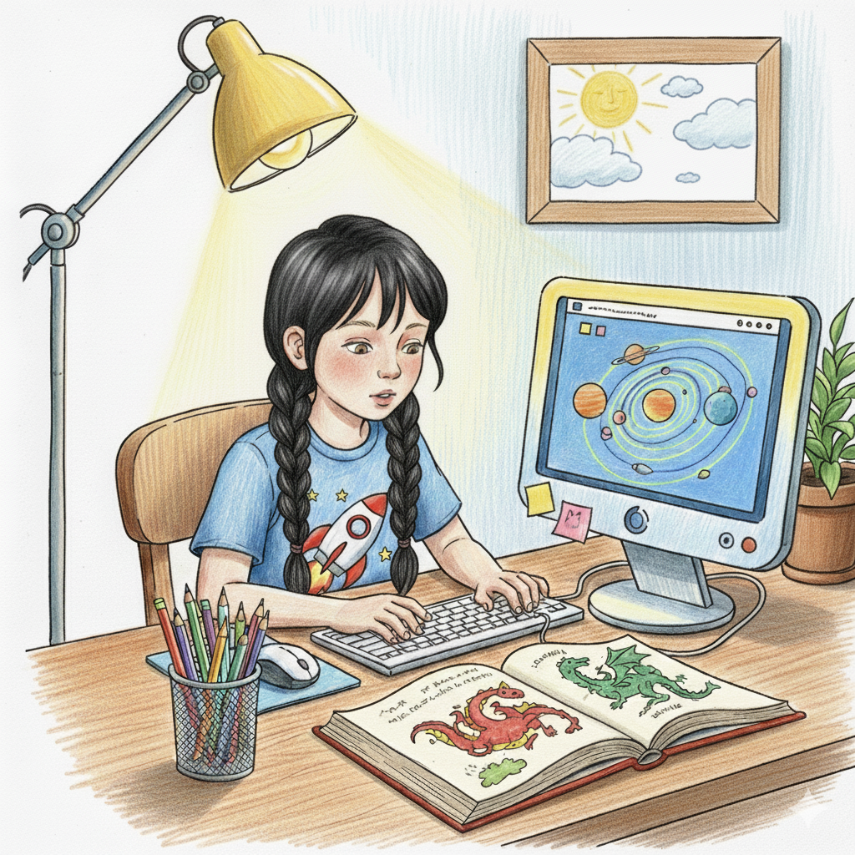
1. Rituel
2. Vocabulaire
3. Lecture
4.Ecriture
5.Pratique autonome
6.Jeu
Imane a un ordinateur et un livre, qui veut répéter la phrase?
Répétition en chorale.
Imane a un ordinateur et un livre

Slide 26
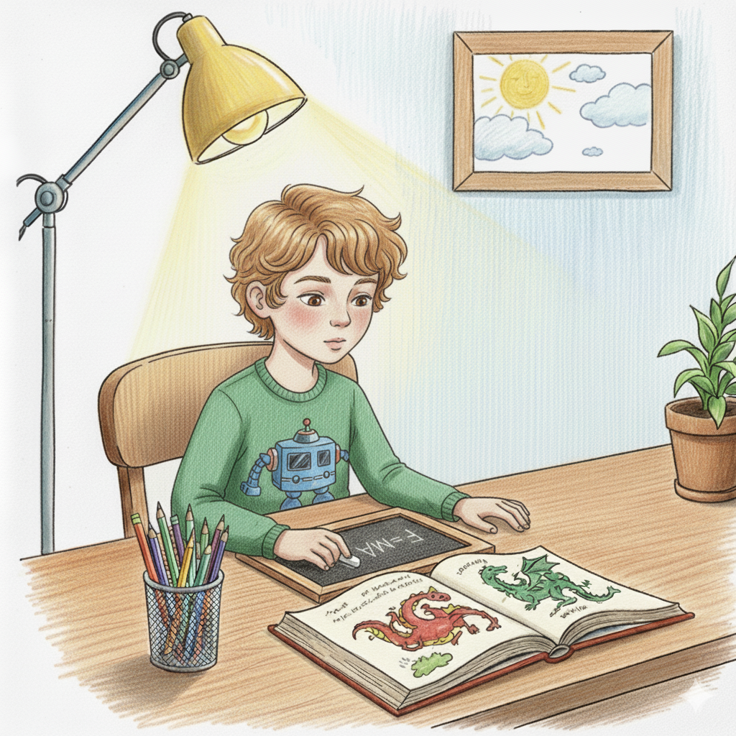
1. Rituel
2. Vocabulaire
3. Lecture
4.Ecriture
5.Pratique autonome
6.Jeu
Omar écrit sur l’ardoise , qui veut répéter la phrase?
Répétition en chorale, puis individuelle .
Omar écrit sur l’ardoise

Slide 27

1. Rituel
2. Vocabulaire
3. Lecture
4.Ecriture
5.Pratique autonome
6.Jeu
C’est une olive . Comment vous dites olive dans votre langue?
L’enseignant (e ) fournit une rétroaction positive ou corrective.

Slide 28
1. Rituel
2. Vocabulaire
3. Lecture
4.Ecriture
5.Pratique autonome
6.Jeu
Une olive , olive . Répétons ensemble “une olive ” ”. Encore une fois “une olive”.
Qui veut répéter ” une olive”? L’enseignant (e) désigne trois élèves pour répéter.
Une olive

Slide 29
1. Rituel
2. Vocabulaire
3. Lecture
4.Ecriture
5.Pratique autonome
6.Jeu
C’est un ananas . Comment vous dites ananas dans votre langue?
L’enseignant (e ) fournit une rétroaction positive ou corrective.

Slide 30
1. Rituel
2. Vocabulaire
3. Lecture
4.Ecriture
5.Pratique autonome
6.Jeu
Un ananas , ananas . Répétons ensemble “un ananas” ”. Encore une fois “un ananas”.
Qui veut répéter ” un ananas”? L’enseignant (e) désigne trois élèves pour répéter.
Un ananas

Slide 31
1. Rituel
2. Vocabulaire
3. Lecture
4.Ecriture
5.Pratique autonome
6.Jeu
C’est un immeuble. Comment vous dites immeuble dans votre langue?
L’enseignant (e ) fournit une rétroaction positive ou corrective.

Slide 32
1. Rituel
2. Vocabulaire
3. Lecture
4.Ecriture
5.Pratique autonome
6.Jeu
Un immeuble , immeuble . Répétons ensemble “un immeuble” ”. Encore une fois “un immeuble”.
Qui veut répéter ” un immeuble”? L’enseignant (e) désigne trois élèves pour répéter.
Un immeuble

Slide 33
1. Rituel
2. Vocabulaire
3. Lecture
4.Ecriture
5.Pratique autonome
6.Jeu
Ce sont des immeubles, qui veut répéter la phrase?
Répétition en chorale, puis individuelle .
Ce sont des immeubles.

Slide 34
1. Rituel
2. Vocabulaire
3. Lecture
4.Ecriture
5.Pratique autonome
6.Jeu
Qui veut dire les mots?
L’enseignant (e) désigne trois élèves. Il pointe les images en changeant l’ordre à chaque fois.

Slide 35

Rebrassage du vocabulaire (1)
Je dis, tu montres
الإعداد المادي للأستاذ

Slide 36
1. Rituel
2. Vocabulaire
3. Lecture
4.Ecriture
5.Pratique autonome
6.Jeu
Prenez vos ardoises.

Slide 37
1. Rituel
2. Vocabulaire
3. Lecture
4.Ecriture
5.Pratique autonome
6.Jeu
Ecrivez sur vos ardoises le numéro du mot que je vais dire: livre–ordinateur–ardoise.
L’enseignant dit les mots un par un en changeant l’ordre.
1
2
3

Slide 38
1. Rituel
2. Vocabulaire
3. Lecture
4.Ecriture
5.Pratique autonome
6.Jeu
Ecrivez sur vos ardoises le numéro du mot que je vais dire: ananas–immeuble–olive.
L’enseignant dit les mots un par un en changeant l’ordre.
1
2
3

Slide 39

Rebrassage du vocabulaire (2)
Je montre, tu dis/ Jeu du duel
الإعداد المادي للأستاذ

Slide 40

1. Rituel
2. Vocabulaire
3. Lecture
4.Ecriture
5.Pratique autonome
6.Jeu
Maintenant, on va commencer le jeu. Qui veut passer au tableau?
Le gagnant sera celui qui aura plus réponses correctes.
Je montre 3 images au hasard
Je dis les mots

Slide 41
1. Rituel
2. Vocabulaire
3. Lecture
4.Ecriture
5.Pratique autonome
6.Jeu
Maintenant, on va commencer le jeu. Qui veut passer au tableau?
Le gagnant sera celui qui aura plus de réponses correctes.

Slide 42

Rebrassage du vocabulaire (3)
Trouvez les mots qui manquent
الإعداد المادي للأستاذ

Slide 43
1. Rituel
2. Vocabulaire
3. Lecture
4.Ecriture
5.Pratique autonome
6.Jeu
Observez bien les images. Je vais masquer 2 images.

Slide 44
1. Rituel
2. Vocabulaire
3. Lecture
4.Ecriture
5.Pratique autonome
6.Jeu
Quels sont les 2 mots qui manquent ?
?
?

Slide 45
1. Rituel
2. Vocabulaire
3. Lecture
4.Ecriture
5.Pratique autonome
6.Jeu
Les mots qu’il fallait trouver sont : ardoise et ananas.

Slide 46

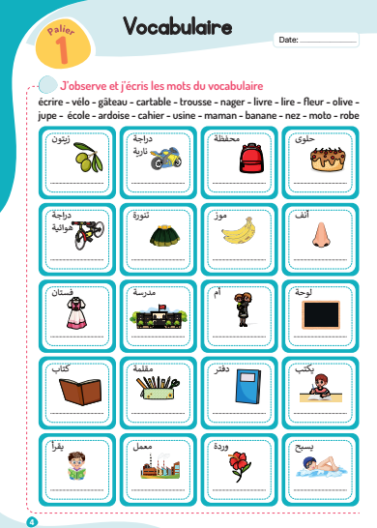
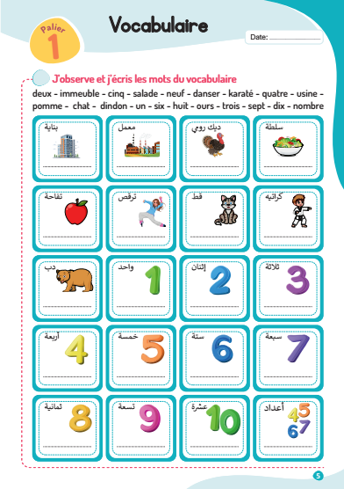
1. Rituel
2. Vocabulaire
3. Lecture
4.Ecriture
5.Pratique autonome
6.Jeu
À la maison, écrivez, les mots du vocabulaire que nous avons vus aujourd’hui.
Vous allez trouver 2 mots. Les pages 4 et 5
Devoir à la maison

Slide 47
Lecture - Ecriture
A a – O o - I i
الإعداد المادي للأستاذ

Slide 48
1. Rituel
2. Vocabulaire
3. Lecture
4.Ecriture
5.Pratique autonome
6.Jeu
Nous allons apprendre à lire les lettres « a », « o », « i ».
a-o-i

Slide 49

1. Rituel
2. Vocabulaire
3. Lecture
4.Ecriture
5.Pratique autonome
6.Jeu
C’est la lettre a minuscule . Elle fait le son « a ».Qui veut lire « a » . L’enseignant (e) désigne trois élèves pour lire.

Slide 50

1. Rituel
2. Vocabulaire
3. Lecture
4.Ecriture
5.Pratique autonome
6.Jeu
C’est la lettre a majuscule . Elle fait le son « a ». Qui veut lire « a » . L’enseignant (e) désigne trois élèves pour lire.

Slide 51

1. Rituel
2. Vocabulaire
3. Lecture
4.Ecriture
5.Pratique autonome
6.Jeu
A majuscule a minuscule . Elles font le son « a ». Qui veut lire « a » . L’enseignant (e) désigne trois élèves pour lire.

Slide 52

1. Rituel
2. Vocabulaire
3. Lecture
4.Ecriture
5.Pratique autonome
6.Jeu
Dans « ananas », je vois la lettre a et j’entends le son « a» .
Répétez « a » « na» « nas » « ananas »
ananas

Slide 53
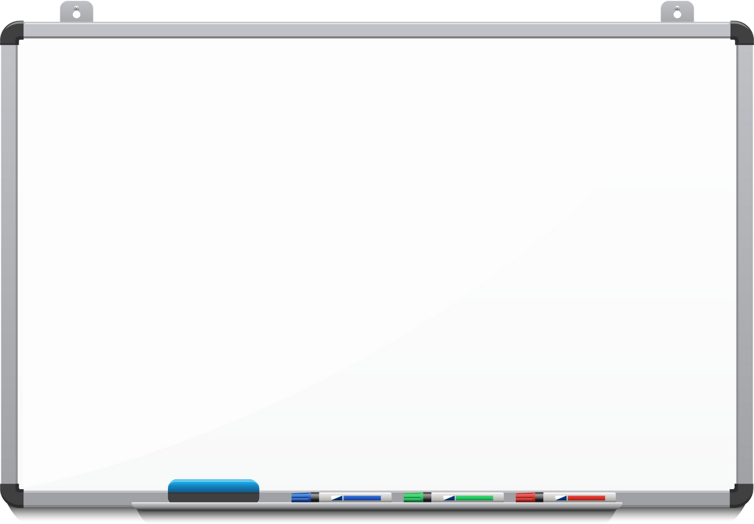
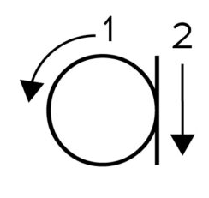
1. Rituel
2. Vocabulaire
3. Lecture
4.Ecriture
5.Pratique autonome
6.Jeu
Maintenant, nous allons écrire la lettre a . Regardez comment je fais.
Demander aux élèves de faire le geste avec le doigt en l’air pendant la démonstration.

Slide 54
1. Rituel
2. Vocabulaire
3. Lecture
4.Ecriture
5.Pratique autonome
6.Jeu
Prenez vos ardoises et écrivez la lettre a en minuscule .

Slide 55

1. Rituel
2. Vocabulaire
3. Lecture
4.Ecriture
5.Pratique autonome
6.Jeu
Levez les ardoises.
Le professeur corrige les erreurs des élèves.

Slide 56
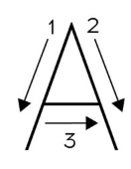
1. Rituel
2. Vocabulaire
3. Lecture
4.Ecriture
5.Pratique autonome
6.Jeu
Je vais vous montrer comment écrire la lettre A en majuscule. Regardez comment je fais.
Sur le tableau, l’enseignant montre le geste à réaliser pour écrire la lettre en l’expliquant.

Slide 57
1. Rituel
2. Vocabulaire
3. Lecture
4.Ecriture
5.Pratique autonome
6.Jeu
Prenez vos ardoises et écrivez la lettre a en majuscule .

Slide 58
1. Rituel
2. Vocabulaire
3. Lecture
4.Ecriture
5.Pratique autonome
6.Jeu
Levez les ardoises.
Le professeur corrige les erreurs des élèves.

Slide 59
1. Rituel
2. Vocabulaire
3. Lecture
4.Ecriture
5.Pratique autonome
6.Jeu
C’est la lettre o minuscule . Elle fait le son « o ». Qui veut lire « o » . L’enseignant (e) désigne trois élèves pour lire.
o

Slide 60
1. Rituel
2. Vocabulaire
3. Lecture
4.Ecriture
5.Pratique autonome
6.Jeu
C’est la lettre O majuscule . Elle fait le son « o ». Qui veut lire « o» . L’enseignant (e) désigne trois élèves pour lire.
O

Slide 61
1. Rituel
2. Vocabulaire
3. Lecture
4.Ecriture
5.Pratique autonome
6.Jeu
O majuscule o minuscule . Elles font le son « o». Qui veut lire « o » . L’enseignant (e) désigne trois élèves pour lire.
O- o

Slide 62
1. Rituel
2. Vocabulaire
3. Lecture
4.Ecriture
5.Pratique autonome
6.Jeu
Dans « olive », je vois la lettre o et j’entends le son « o» .
Répétez « o » « li» « ve » , « olive »
olive

Slide 63
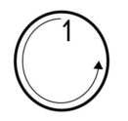
1. Rituel
2. Vocabulaire
3. Lecture
4.Ecriture
5.Pratique autonome
6.Jeu
Je vais vous montrer comment écrire la lettre o en minuscule. Regardez comment je fais.
Sur le tableau, l’enseignant montre le geste à réaliser pour écrire la lettre en l’expliquant.
o

Slide 64
1. Rituel
2. Vocabulaire
3. Lecture
4.Ecriture
5.Pratique autonome
6.Jeu
Prenez vos ardoises et écrivez la lettre o en minuscule .

Slide 65
1. Rituel
2. Vocabulaire
3. Lecture
4.Ecriture
5.Pratique autonome
6.Jeu
Levez les ardoises.
Le professeur corrige les erreurs des élèves.

Slide 66
1. Rituel
2. Vocabulaire
3. Lecture
4.Ecriture
5.Pratique autonome
6.Jeu
Ecrivez O majuscule .
Le professeur corrige les erreurs des élèves.
O

Slide 67
1. Rituel
2. Vocabulaire
3. Lecture
4.Ecriture
5.Pratique autonome
6.Jeu
Prenez vos ardoises et écrivez la lettre O en majuscule .

Slide 68
1. Rituel
2. Vocabulaire
3. Lecture
4.Ecriture
5.Pratique autonome
6.Jeu
Levez les ardoises.
Le professeur corrige les erreurs des élèves.

Slide 69
1. Rituel
2. Vocabulaire
3. Lecture
4.Ecriture
5.Pratique autonome
6.Jeu
Ecrivez o minuscule et O majuscule .
Sur le tableau, l’enseignant montre le geste à réaliser pour écrire la lettre en l’expliquant.
O -
o

Slide 70
1. Rituel
2. Vocabulaire
3. Lecture
4.Ecriture
5.Pratique autonome
6.Jeu
Prenez vos ardoises et écrivez o minuscule et O majuscule .

Slide 71
1. Rituel
2. Vocabulaire
3. Lecture
4.Ecriture
5.Pratique autonome
6.Jeu
Levez les ardoises.
Le professeur corrige les erreurs des élèves.

Slide 72

1. Rituel
2. Vocabulaire
3. Lecture
4.Ecriture
5.Pratique autonome
6.Jeu
C’est la lettre I majuscule . Elle fait le son « i ». Qui veut lire « i » . L’enseignant (e) désigne trois élèves pour lire.

Slide 73
1. Rituel
2. Vocabulaire
3. Lecture
4.Ecriture
5.Pratique autonome
6.Jeu
i minuscule I majuscule . Elles font le son « i ». Qui veut lire « i » . L’enseignant (e) désigne trois élèves pour lire.
i

Slide 74
1. Rituel
2. Vocabulaire
3. Lecture
4.Ecriture
5.Pratique autonome
6.Jeu
Dans « immeuble », je vois la lettre i et j’entends le son « i » .
Répétez « i » « meu» « ble » « immeuble »
immeuble

Slide 75
1. Rituel
2. Vocabulaire
3. Lecture
4.Ecriture
5.Pratique autonome
6.Jeu
Je vais vous montrer comment écrire la lettre i en minuscule. Regardez comment je fais.
Sur le tableau, l’enseignant montre le geste à réaliser pour écrire la lettre en l’expliquant.
i

Slide 76
1. Rituel
2. Vocabulaire
3. Lecture
4.Ecriture
5.Pratique autonome
6.Jeu
Prenez vos ardoises et écrivez la lettre i en minuscule .

Slide 77
1. Rituel
2. Vocabulaire
3. Lecture
4.Ecriture
5.Pratique autonome
6.Jeu
Levez les ardoises.
Le professeur corrige les erreurs des élèves.

Slide 78
1. Rituel
2. Vocabulaire
3. Lecture
4.Ecriture
5.Pratique autonome
6.Jeu
Je vais vous montrer comment écrire la lettre I en majuscule. Regardez comment je fais.
Sur le tableau, l’enseignant montre le geste à réaliser pour écrire la lettre en l’expliquant.

Slide 79
1. Rituel
2. Vocabulaire
3. Lecture
4.Ecriture
5.Pratique autonome
6.Jeu
Prenez vos ardoises et écrivez la lettre I en majuscule .

Slide 80
1. Rituel
2. Vocabulaire
3. Lecture
4.Ecriture
5.Pratique autonome
6.Jeu
Levez les ardoises.
Le professeur corrige les erreurs des élèves.

Slide 81
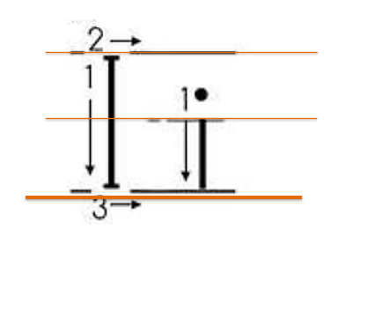
1. Rituel
2. Vocabulaire
3. Lecture
4.Ecriture
5.Pratique autonome
6.Jeu
Ecrivez i minuscule et I majuscule .
Le professeur corrige les erreurs des élèves.

Slide 82
1. Rituel
2. Vocabulaire
3. Lecture
4.Ecriture
5.Pratique autonome
6.Jeu
Prenez vos ardoises et écrivez la lettre i en minuscule et I majuscule .

Slide 83
Rebrassage de lecture (1)
Je lis les lettres
الإعداد المادي للأستاذ

Slide 84
1. Rituel
2. Vocabulaire
3. Lecture
4.Ecriture
5.Pratique autonome
6.Jeu
Relisons les lettres ensemble.
Lecture chorale des lettres.
a | I | O
i | o | A

Slide 85
Rebrassage de lecture (2)
J’entoure les lettres
الإعداد المادي للأستاذ

Slide 86
1. Rituel
2. Vocabulaire
3. Lecture
4.Ecriture
5.Pratique autonome
6.Jeu
Je vais entourer la lettre a dans le mot ami, suivez avec moi.
Ecrire le mot dans le tableau latéral et faire entourer la lettre .
ami

Slide 87
1. Rituel
2. Vocabulaire
3. Lecture
4.Ecriture
5.Pratique autonome
6.Jeu
Qui veut passer au tableau pour entourer avec le doigt la lettre a dans les mots suivants.
Les élèves passent au tableau pour entourer du doigt les lettres.
maman | Amine | caméra

Slide 88

1. Rituel
2. Vocabulaire
3. Lecture
4.Ecriture
5.Pratique autonome
6.Jeu
Je vais entourer la lettre i dans le mot livre, suivez avec moi.
Ecrire le mot dans le tableau latéral et faire entourer la lettre .

Slide 89
1. Rituel
2. Vocabulaire
3. Lecture
4.Ecriture
5.Pratique autonome
6.Jeu
Qui veut passer au tableau pour entourer avec le doigt la lettre i dans les mots suivants.
Les élèves passent au tableau pour entourer du doigt les lettres.
ami | Ibrahim | livre

Slide 90

1. Rituel
2. Vocabulaire
3. Lecture
4.Ecriture
5.Pratique autonome
6.Jeu
Je vais entourer la lettre o dans le mot bol, suivez avec moi.
Ecrire le mot dans le tableau latéral et faire entourer la lettre .

Slide 91
1. Rituel
2. Vocabulaire
3. Lecture
4.Ecriture
5.Pratique autonome
6.Jeu
Qui veut passer au tableau pour entourer avec le doigt la lettre o dans les mots suivants.
Les élèves passent au tableau pour entourer du doigt les lettres.
bol | olive | omar

Slide 92
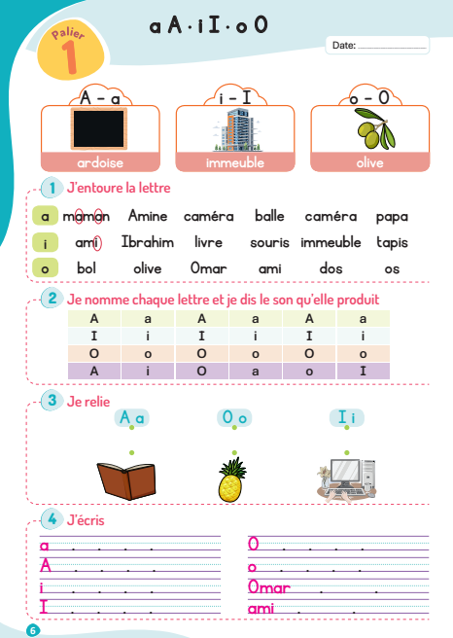
1. Rituel
2. Vocabulaire
3. Lecture
4.Ecriture
5.Pratique autonome
6.Jeu
Ouvrez vos livrets à la page 06.

Slide 93
1. Rituel
2. Vocabulaire
3. Lecture
4.Ecriture
5.Pratique autonome
6.Jeu
L’activité 1. :Travaillez individuellement. Entourez les lettres .
L’enseignant (e ) circule entre les rangs et donne une rétroaction positive ou corrective.

Slide 94
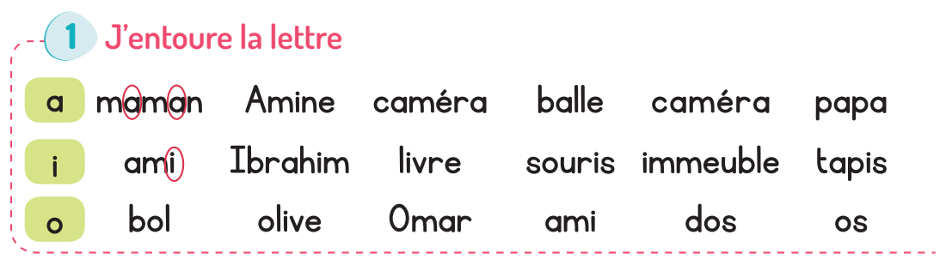
1. Rituel
2. Vocabulaire
3. Lecture
4.Ecriture
5.Pratique autonome
6.Jeu
L’enseignant (e ) circule entre les rangs et donne une rétroaction positive ou corrective.

Slide 95
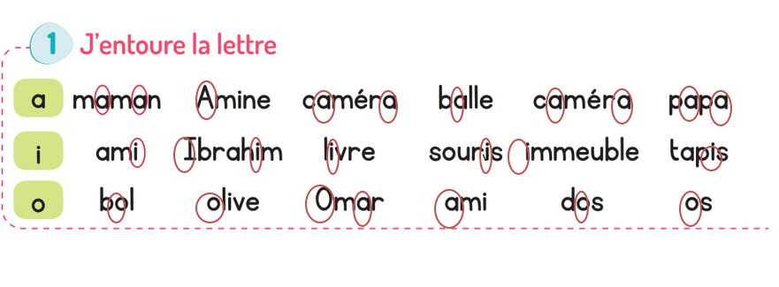
1. Rituel
2. Vocabulaire
3. Lecture
4.Ecriture
5.Pratique autonome
6.Jeu
L’activité 1. :Corrigez vos fautes avec un crayon .
L’enseignant circule entre les rangs et vérifie la correction des élèves.

Slide 96

Rebrassage de lecture (3)
Le jeu du duel
الإعداد المادي للأستاذ

Slide 97

1. Rituel
2. Vocabulaire
3. Lecture
4.Ecriture
5.Pratique autonome
6.Jeu
Vous allez passer au tableau pour jouer à deux. Un élève montre les lettres, une après l’autre, et l’autre lit les lettres. Par la suite les rôles seront échangés.
Je montre 4 mots ou syllabes au hasard
Je lis les mots
ou les syllabes

Slide 98
1. Rituel
2. Vocabulaire
3. Lecture
4.Ecriture
5.Pratique autonome
6.Jeu
Maintenant, on va commencer le jeu. Qui veut passer au tableau?
Le gagnant sera celui qui aura plus de réponses correctes.
I A | a I | O O
i | o | A

Slide 99

Pratique autonome
Je m’exerce sur
mon cahier d’activités

Slide 100
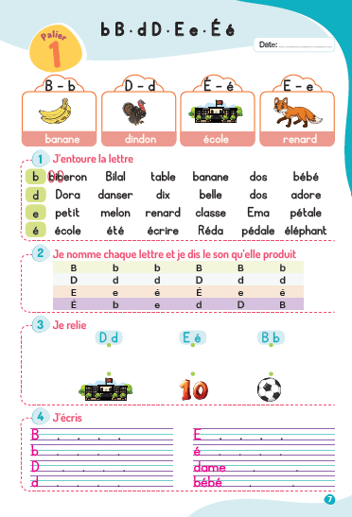
1. Rituel
2. Vocabulaire
3. Lecture
4.Ecriture
5.Pratique autonome
6.Jeu
Ouvrez vos livrets à la page 07.

Slide 101
1. Rituel
2. Vocabulaire
3. Lecture
4.Ecriture
5.Pratique autonome
6.Jeu
Ouvrez vos livrets à la page 06.

Slide 102
1. Rituel
2. Vocabulaire
3. Lecture
4.Ecriture
5.Pratique autonome
6.Jeu
Prenez l’activité 2.

Slide 103
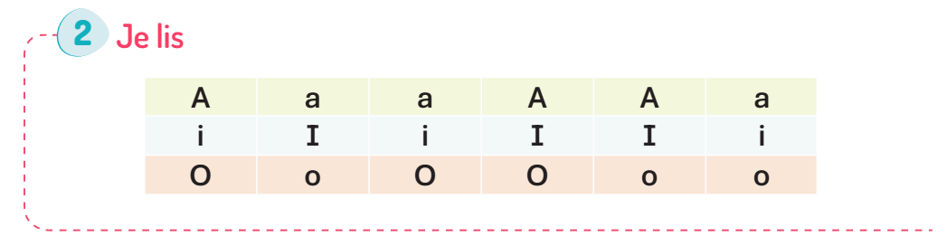
1. Rituel
2. Vocabulaire
3. Lecture
4.Ecriture
5.Pratique autonome
6.Jeu
Activité 2 :Lisez à votre voisin à voix basse . Ensuite, échangez les rôles.
L’enseignant (e ) circule entre les rangs et donne une rétroaction positive ou corrective.

Slide 104
1. Rituel
2. Vocabulaire
3. Lecture
4.Ecriture
5.Pratique autonome
6.Jeu
Prenez l’activité 3.
Devoir à la maison

Slide 105
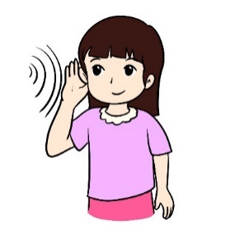
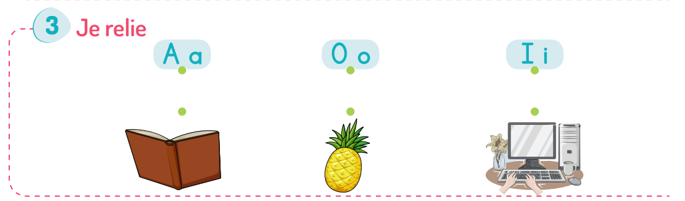
1. Rituel
2. Vocabulaire
3. Lecture
4.Ecriture
5.Pratique autonome
6.Jeu
Je vais relier par une flèche la 1ère lettre avec le mot qui contient cette lettre. Regardez comment je fais..

Slide 106

1. Rituel
2. Vocabulaire
3. Lecture
4.Ecriture
5.Pratique autonome
6.Jeu
J’entend a dans ananas. Je vais relier la lettre a avec l’image de l’ananas .
Les élèves continuent l’activité à la maison

Slide 107
1. Rituel
2. Vocabulaire
3. Lecture
4.Ecriture
5.Pratique autonome
6.Jeu
Prenez l’activité 4.
Devoir à la maison

Slide 108
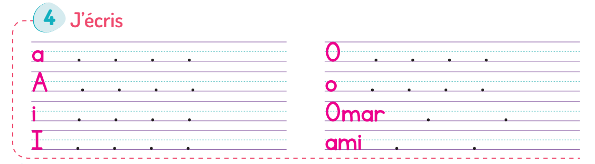
1. Rituel
2. Vocabulaire
3. Lecture
4.Ecriture
5.Pratique autonome
6.Jeu
Ecrivez les lettres en suivant le modèle .
Travail individuel. Terminer l’écriture à la maison .

Slide 109

Jeux
Sauter sur les lettres
الإعداد المادي للأستاذ

Slide 110

1. Rituel
2. Vocabulaire
3. Lecture
4.Ecriture
5.Pratique autonome
6.Jeu
Nous allons jouer au jeu « Sauter sur les lettres ».
Le joueur doit sauter sur toutes les cases contenant la lettre annoncée. Après chaque saut,
il lit à voix haute la lettre de la case.

Slide 111
1. Rituel
2. Vocabulaire
3. Lecture
4.Ecriture
5.Pratique autonome
6.Jeu
Maintenant, on va commencer le jeu.
L’enseignant ( e ) désigne quelques élèves pour jouer.

Slide 112

1. Rituel
2. Vocabulaire
3. Lecture
4.Ecriture
5.Pratique autonome
6.Jeu
À la maison, écrivez, les mots du vocabulaire que nous avons vus aujourd’hui,
et terminez les activités de la page 06.
Devoir à la maison

Slide 113
1. Rituel
2. Vocabulaire
3. Lecture
4.Ecriture
5.Pratique autonome
6.Jeu
La séance d’aujourd’hui est terminée
A demain !

Slide 114
Réflexions de l’enseignant
Je note mes observations dans le cahier-journal
الإعداد المادي للأستاذ

Slide 115

A la fin de la séance d’aujourd’hui, au moins 80% des élèves devraient être capables de :
Comprendre et produire les mots du vocabulaire
Lire et écrire les lettres présentées.
Les objectifs de ma séance ont-ils été atteints ?
Sinon, pourquoi ?
Que faudrait-il faire pour les prochaines séances ?

